Slide 1
Trabajo 1: METODOS CONSTRUCTIVOS Y ALEATORIZADOS para scp
Mariajose Franco Orozco

Slide 2
Descripción de los algoritmos implementados
METODO CONSTRUCTIVO:
Este método recibe m, n, el vector de costos y la matriz de restricciones.
Los criterios de decisión son los siguientes:
Elegir en cada subconjunto el elemento con menor costo en la función objetivo
(En caso de empate): Elegir el elemento que se encuentre en mas restricciones, es decir, el que cubra mas subconjuntos.
(En caso de empate): Quedarse con el que estaba previamente seleccionado como ‘primer_seleccionado’
La descripción del algoritmo es la siguiente
Se inicializa una lista llamada “seleccionados”
Se realiza un ciclo en la matriz de restricciones, recorriendo así cada uno de los subconjuntos
Se elige un “primer_seleccionado”, el cual va a ser el primer elemento del subconjunto que esta siendo recorrido
Se asigna a la variable “menor_costo” el valor correspondiente al elemento previamente seleccionado en el vector de costos (El costo de el “primer_seleccionado”).
Se realiza un ciclo entre cada elemento del subconjunto que esta siendo recorrido empezando en el elemento siguiente al previamente seleccionado, es decir, empezando desde el 2do elemento del subconjunto
Se asigna a la variable “seleccionado_aux” el elemento que esta siendo analizado en el ciclo, e igualmente se asigna a la variable “costo_aux” el costo de dicho elemento.
Si el “costo_aux” es menor que “menor_costo”, entonces se va a hacer una reasignación y el nuevo “primer_seleccionado” será el “seleccionado_aux”
Si hay empate entonces se hará otro ciclo entre los subconjuntos en la matriz de restricciones
Se hace un conteo para saber en cuantos subconjuntos se encuentra el “primer_seleccionado” y el “seleccionado_aux”
Se elige el que este en mas subconjuntos
En caso de haber empate, no se hace reasignación, es decir, el seleccionado será “primer_seleccionado”.
Finalmente, se agrega a la lista de seleccionados, el elemento “primer_seleccionado” de cada subconjunto.

Slide 3
Descripción de los algoritmos implementados
METODO CONSTRUCTIVO:
Al finalizar la selección de elementos, la lista “seleccionados” también tiene elementos repetidos. Para eliminar los elementos repetidos de la lista se hace un ciclo entre los elementos pertenecientes a la lista
Se hace un conteo de cuantas veces se encuentra el elemento a analizar en la lista, si este valor es >1 entonces el elemento que esta siendo analizado se elimina de la lista.
Se ordena la lista de seleccionados de menor a mayor
El ultimo paso es calcular el valor objetivo con respecto a los costos de los elementos seleccionados. Para esto se hace un ciclo en los elementos de la matriz “seleccionados”
Se suman los costos de cada uno de estos elementos
Este método retorna: el valor objetivo, la cantidad de elementos seleccionados, la lista de “seleccionados” y el tiempo de cómputo del método.
Este método tiene 2 implementaciones, la segunda recibe lo mismo que el explicado anteriormente pero también recibe el vector de costos con ruido. Los criterios son los mismos con la única diferencia de que se decide sobre el vector de costos con ruido, pero el vector de costos original es el utilizado para evaluar el valor objetivo.

Slide 4
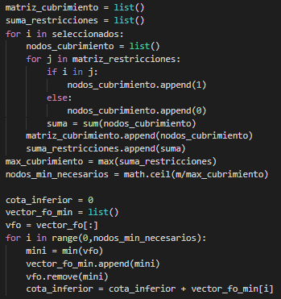
Cota inferior
La cota inferior es calculada también en el método constructivo de la siguiente forma:
Se genera una matriz de cubrimiento. Las filas de esta matriz son los elementos y las columnas son los subconjuntos. Esta matriz esta llena de 0’s y 1’s. Los 1’s se encuentran en donde un elemento cubre un subconjunto; es decir, si el elemento 1 cubre los subconjuntos 3, 5, 7 entonces en la fila 1 en las columnas 3, 5, 7 va a haber un 1 y en las demás columnas serán 0’s.
Luego, se suman los 1’s de cada fila (elemento), encontrando así cual es el elemento que cubre mayor cantidad de subconjuntos.
Para calcular la cota inferior, se va a dar por hecho que todos los elementos cubren esta cantidad max de subconjuntos, por lo que se haya cuantos elementos se necesitarían para cubrirlos todos.
Luego, se escogen la cantidad calculada de elementos con menor costo y se halla el valor objetivo. Este valor es la cota inferior.

Slide 5
ALGORITMO CON RUIDO:
Este recibe m, n, el vector de costos, la matriz de restricciones obtenidos al leer los datos y un ruido.
El ruido que se le pasa al algoritmo NO será el ruido que se le agrega al vector de costos. Este en realidad hace referencia a un máximo ruido posible.
Se escoge un ruido el cual será una variable aleatoria uniforme entre 0 y el máximo ruido que haya recibido el método y se le suma este ruido al vector de costos. Esto se hace para cada elemento del vector de costos por lo que cada ruido será diferente para cada costo.
Finalmente, se le pasa este vector de costos con ruido al método constructivo explicado anteriormente y se decide sobre estos costos los nuevos elementos a seleccionar.
Este método retorna: el valor objetivo, la cantidad de elementos seleccionados, la lista de “seleccionados” y el tiempo de cómputo del método.

Slide 6
ALGORITMOS GRASP:
GRASP 1:
Este recibe m, n, el vector de costos, la matriz de restricciones obtenidos al leer los datos y un parámetro k.
Se inicializa una lista llamada “seleccionados”
Se hace un ciclo en a matriz de restricciones
Se inicializa la lista “rcl”
Si la longitud del subconjunto que esta siendo analizado es menor o igual a k entonces todos los elementos del subconjunto se van a agregar a la lista “rcl”
Si la longitud del subconjunto analizado es mayor que k entonces se agregarán a la lista “rcl” los primeros k elementos del subconjunto.
Se elige aleatoriamente un elemento de la lista “rcl”.
Se agrega el elemento seleccionado a la lista “seleccionados”
Para eliminar los elementos repetidos de la lista de seleccionados y para el cálculo del valor objetivo, se hace el mismo procedimiento que el explicado en el método constructivo.
Este método retorna: el valor objetivo, la cantidad de elementos seleccionados, la lista de “seleccionados” y el tiempo de cómputo del método.

Slide 7
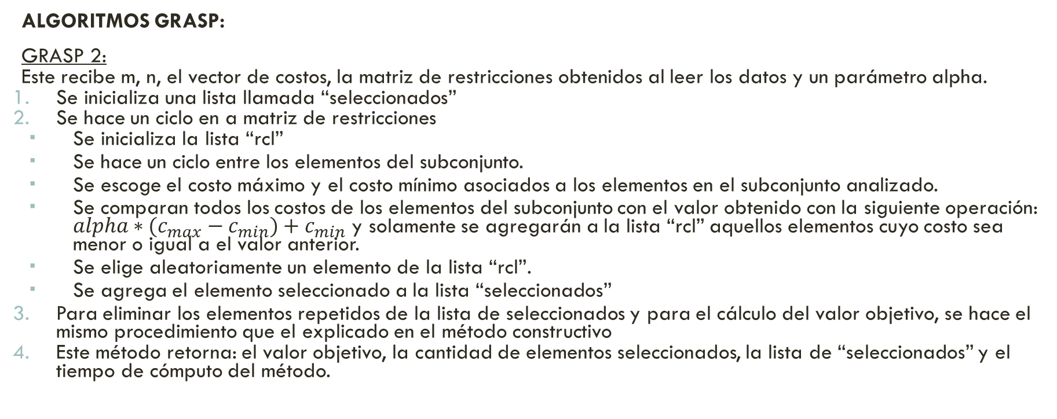
ALGORITMOS GRASP:
GRASP 2:
Este recibe m, n, el vector de costos, la matriz de restricciones obtenidos al leer los datos y un parámetro alpha.
Se inicializa una lista llamada “seleccionados”
Se hace un ciclo en a matriz de restricciones
Se inicializa la lista “rcl”
Se hace un ciclo entre los elementos del subconjunto.
Se escoge el costo máximo y el costo mínimo asociados a los elementos en el subconjunto analizado.
Se comparan todos los costos de los elementos del subconjunto con el valor obtenido con la siguiente operación: $alpha∗(c_{max}−c_{min})+c_{min}$ y solamente se agregarán a la lista “rcl” aquellos elementos cuyo costo sea menor o igual a el valor anterior.
Se elige aleatoriamente un elemento de la lista “rcl”.
Se agrega el elemento seleccionado a la lista “seleccionados”
Para eliminar los elementos repetidos de la lista de seleccionados y para el cálculo del valor objetivo, se hace el mismo procedimiento que el explicado en el método constructivo
Este método retorna: el valor objetivo, la cantidad de elementos seleccionados, la lista de “seleccionados” y el tiempo de cómputo del método.

Slide 8
Main
El main es el método principal en el cual se ejecutan los demás algoritmos mencionados anteriormente. Este método inicialmente lee y guarda los datos, separando la información de la siguiente forma: m, n, el vector de costos y la matriz de subconjuntos o restricciones.
En este método están definidos los valores de los parámetros k, alpha y el ruido. Estos parámetros los puede cambiar el usuario que está ejecutando el método.
Luego, se ejecutan los algoritmos constructivo, ruido, grasp1 y grasp2 y se obtienen los resultados de interés, los cuales son: el costo, cuantos elementos se utilizaron, los elementos seleccionados, y el tiempo que se demora en ejecutarse cada método.
Aquí, también se generan 4 archivos de Excel los cuales contienen los resultados obtenidos con cada uno de los algoritmos.

Slide 9
COMPARACIÓN ENTRE LOS MÉTODOS IMPLEMENTADOS
Ruido max = 5
k = 3
alpha = 0.05
 |  | CONSTRUCTIVO |  | RUIDO |  | GRASP 1 |  | GRASP 2
Instancia | Cota inferior | Solución | % | Solución | % | Solución | % | Solución | %
scp41 | 38 | 526 | 1284.21% | 589 | 1450% | 1477 | 3786.84% | 590 | 1452.63%
scp42 | 44 | 729 | 1556.82% | 733 | 1565.9% | 1511 | 3334.09% | 821 | 1765.9%
scpnrg1 | 33 | 301 | 812.12% | 436 | 1221.21% | 543 | 1545.45% | 1383 | 4090.9%
scpnrg2 | 29 | 262 | 803.45% | 383 | 1220.68% | 528 | 1720.68% | 1438 | 4858.62%
scpnrg3 | 30 | 260 | 766.67% | 354 | 1080% | 534 | 1680% | 1409 | 4596.66%
scpnrg4 | 30 | 276 | 820% | 407 | 1256.66% | 511 | 1603.33% | 1409 | 4596.66%
scpnrg5 | 30 | 289 | 863.33% | 390 | 1200% | 548 | 1726.66% | 1430 | 4666.66%
scpnrh1 | 16 | 109 | 581.25% | 182 | 1037.5% | 171 | 968.75% | 1364 | 8425%
scpnrh2 | 16 | 114 | 612.5% | 180 | 1025% | 191 | 1093.75% | 1257 | 7756.25%
scpnrh3 | 16 | 114 | 612.5% | 170 | 962.5% | 179 | 1018.75% | 1289 | 7956.25%
scpnrh4 | 16 | 109 | 581.25% | 155 | 868.75% | 161 | 906.25% | 1232 | 7600%
scpnrh5 | 16 | 103 | 543.75% | 156 | 875% | 151 | 843.75% | 1303 | 8043.75%

Slide 10
Comparación Tiempos DE CÓMPUTO
Ruido max = 5
k = 3
alpha = 0.05
Es evidente que el método mas demorado en ejecutarse es el método constructivo y luego el del ruido, el cual está basado en el mismo constructivo. Esto se debe a que como en el GRASP se elige aleatoriamente, el tiempo de ejecución tiende a ser mas pequeño que al tener tantos criterios de decisión
Tiempos de Computo Obtenidos (seg)
Instancia | Constructivo | Ruido | GRASP 1 | GRASP 2
scp41 | 0.047 | 0.011 | 0 | 0.003
scp42 | 0.042 | 0.011 | 0 | 0.004
scpnrg1 | 9.309 | 4.424 | 0.044 | 0.098
scpnrg2 | 11.379 | 4.088 | 0.021 | 0.11
scpnrg3 | 10.984 | 3.995 | 0.036 | 0.095
scpnrg4 | 10.637 | 4.404 | 0.025 | 0.091
scpnrg5 | 11.86 | 4.477 | 0.049 | 0.08
scpnrh1 | 56.315 | 19.508 | 0.044 | 0.306
scpnrh2 | 60.732 | 16.46 | 0.067 | 0.218
scpnrh3 | 69.613 | 19.914 | 0.054 | 0.228
scpnrh4 | 73.871 | 17.386 | 0.029 | 0.197
scpnrh5 | 74.779 | 19.488 | 0.034 | 0.295

Slide 11
COMPARACIÓN UTILIZANDO DIFERENTES VALORES PARA LOS PARÁMETROS
 | Instancia | scp41 | scpnrg1 | scpnrh1
Algoritmo | k | Z | Z | Z
GRASP 1 | 1 | 521 | 266 | 101
 | 3 | 1477 | 543 | 171
 | 5 | 2315 | 877 | 269
 | alpha | Z | Z | Z
GRASP 2 | 0.05 | 590 | 1383 | 1364
 | 0.1 | 976 | 3614 | 3542
 | 0.5 | 4222 | 23600 | 22657
 | ruido | Z | Z | Z
RUIDO | 1 | 535 | 315 | 143
 | 3 | 550 | 375 | 151
 | 5 | 589 | 436 | 182

Slide 12
conclusiones
El algoritmo GRASP 1, es decir, basado en cardinalidad, en este caso es el mas rápido de todos los algoritmos, seguido de el GRASP 2. El mas lento de todos los algoritmos es el algoritmo constructivo
Es evidente que al aumentar el tamaño de k en el algoritmo GRASP 1, el valor objetivo obtenido aumenta, es decir, la solución empeora
Como en GRASP 1, al aumentar el valor de Alpha en el algoritmo GRASP 2, los costos obtenidos aumentan para todas las instancias
Con el ruido pasa exactamente lo mismo a los anteriores algoritmos, mientras más ruido, más incremento en los costos. Aunque la diferencia en este algoritmo es que el aumento que este presenta no es tan grande como el que presentan los algoritmos GRASP.
El mejor algoritmo implementado es el método constructivo. Aunque este presenta el mayor tiempo de cómputo, los costos son los mínimos.

